Slide 1
Ponti di pace Mostar e i Balcani trent’anni dopo…
Liceo G. Cesare – M. Valgimigli
Classi 5E 5G linguistico, 5B 5D Classico
a.s. 2022-2023
Viaggio 3-8 ott. 16-21 ott. 2023

Slide 2
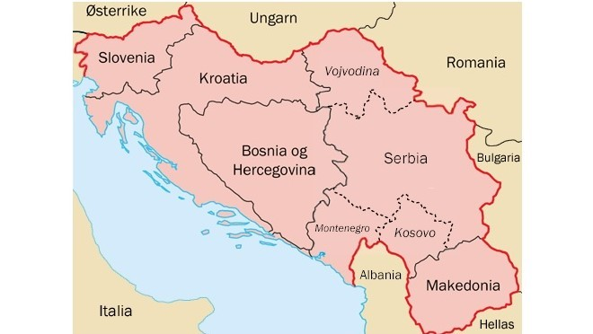
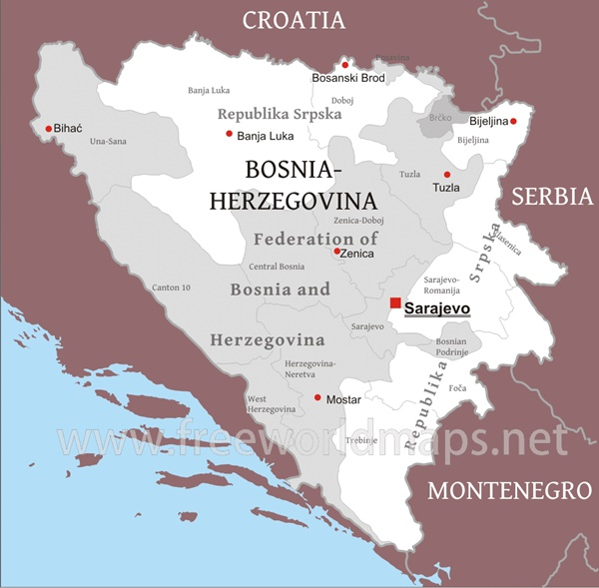

Slide 3
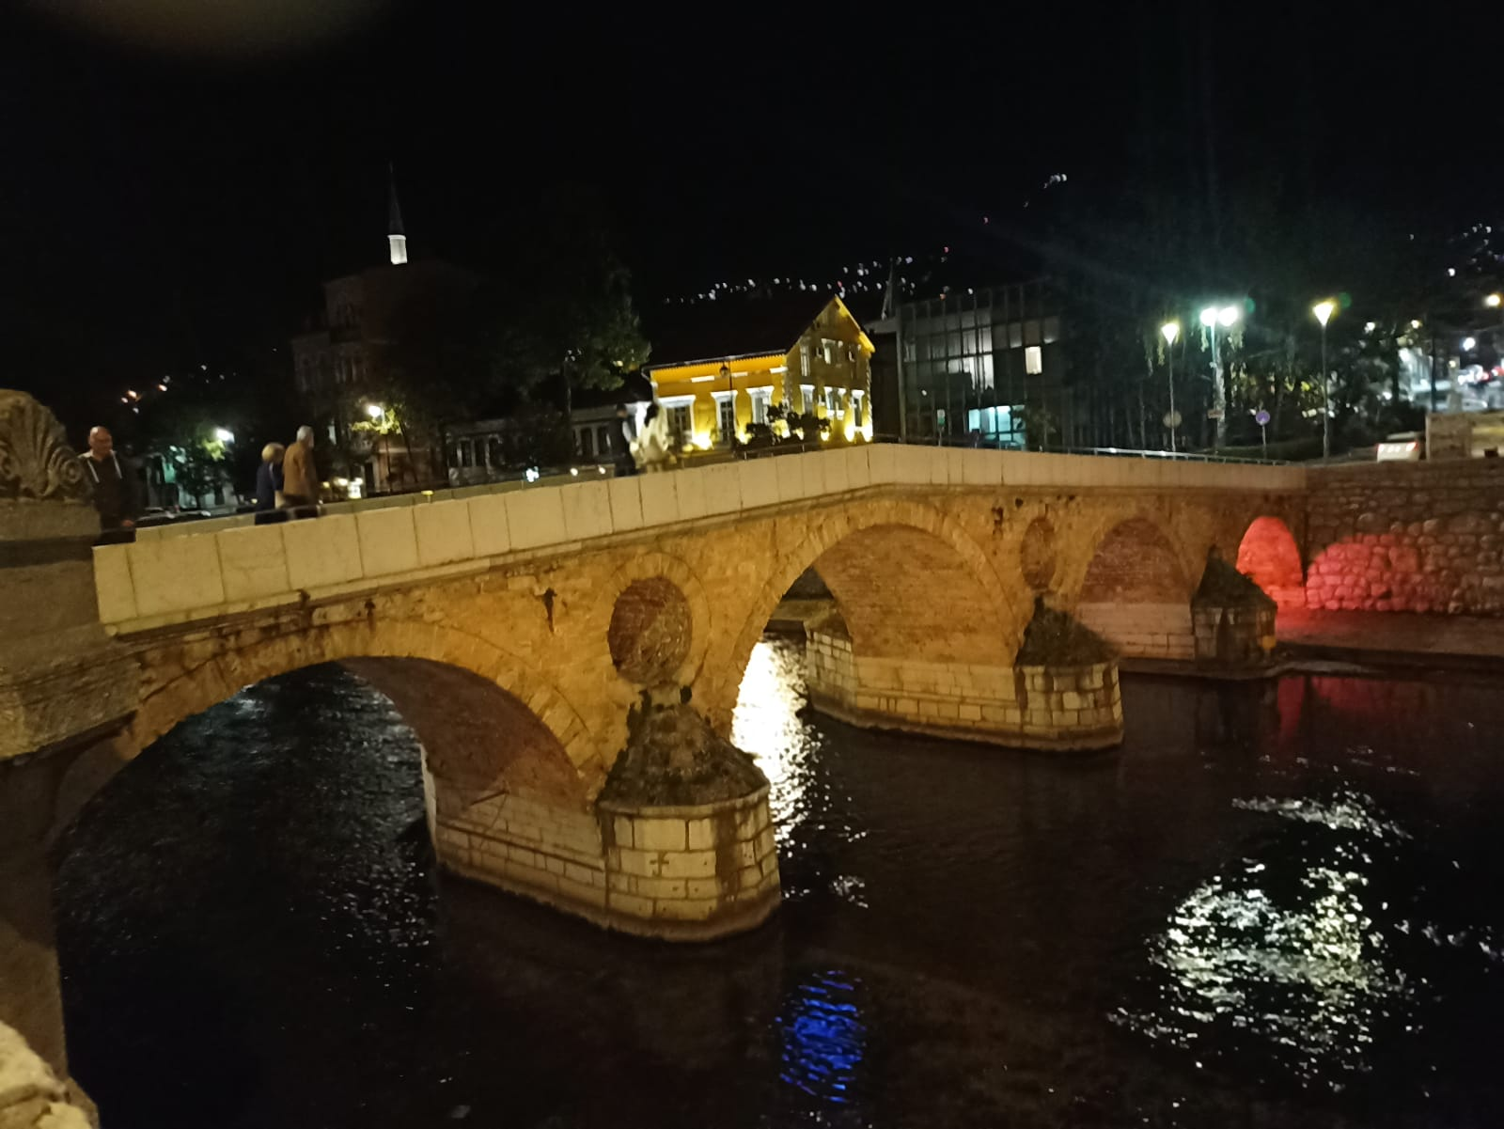
Ponte latino a Sarajevo
Il luogo dell’attentato 28 giugno 1914

Slide 4
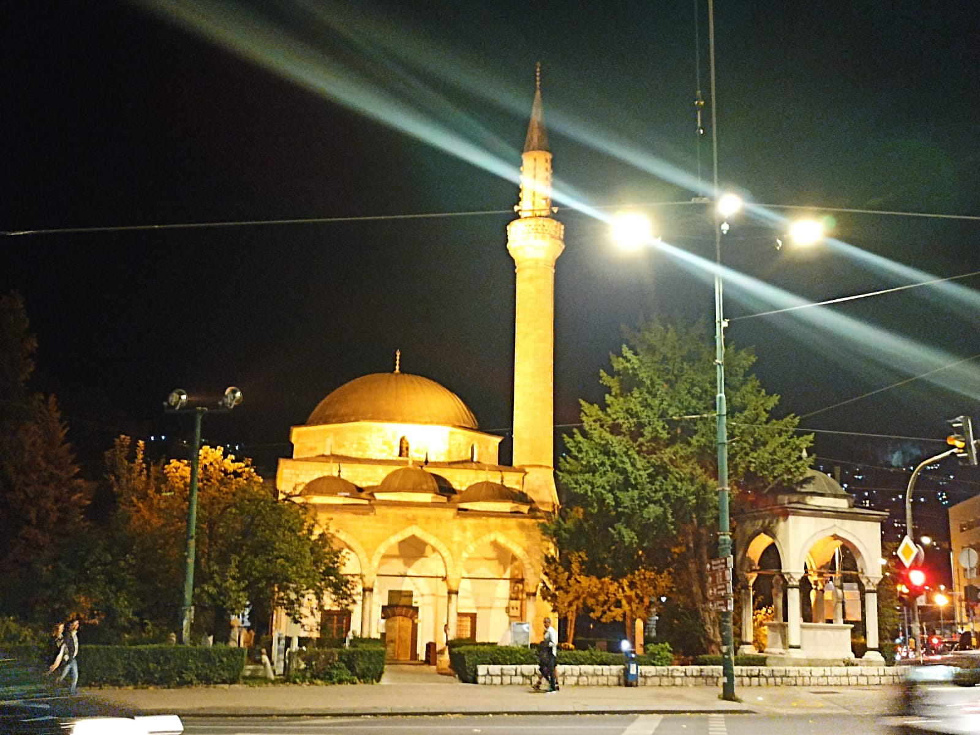

Slide 5
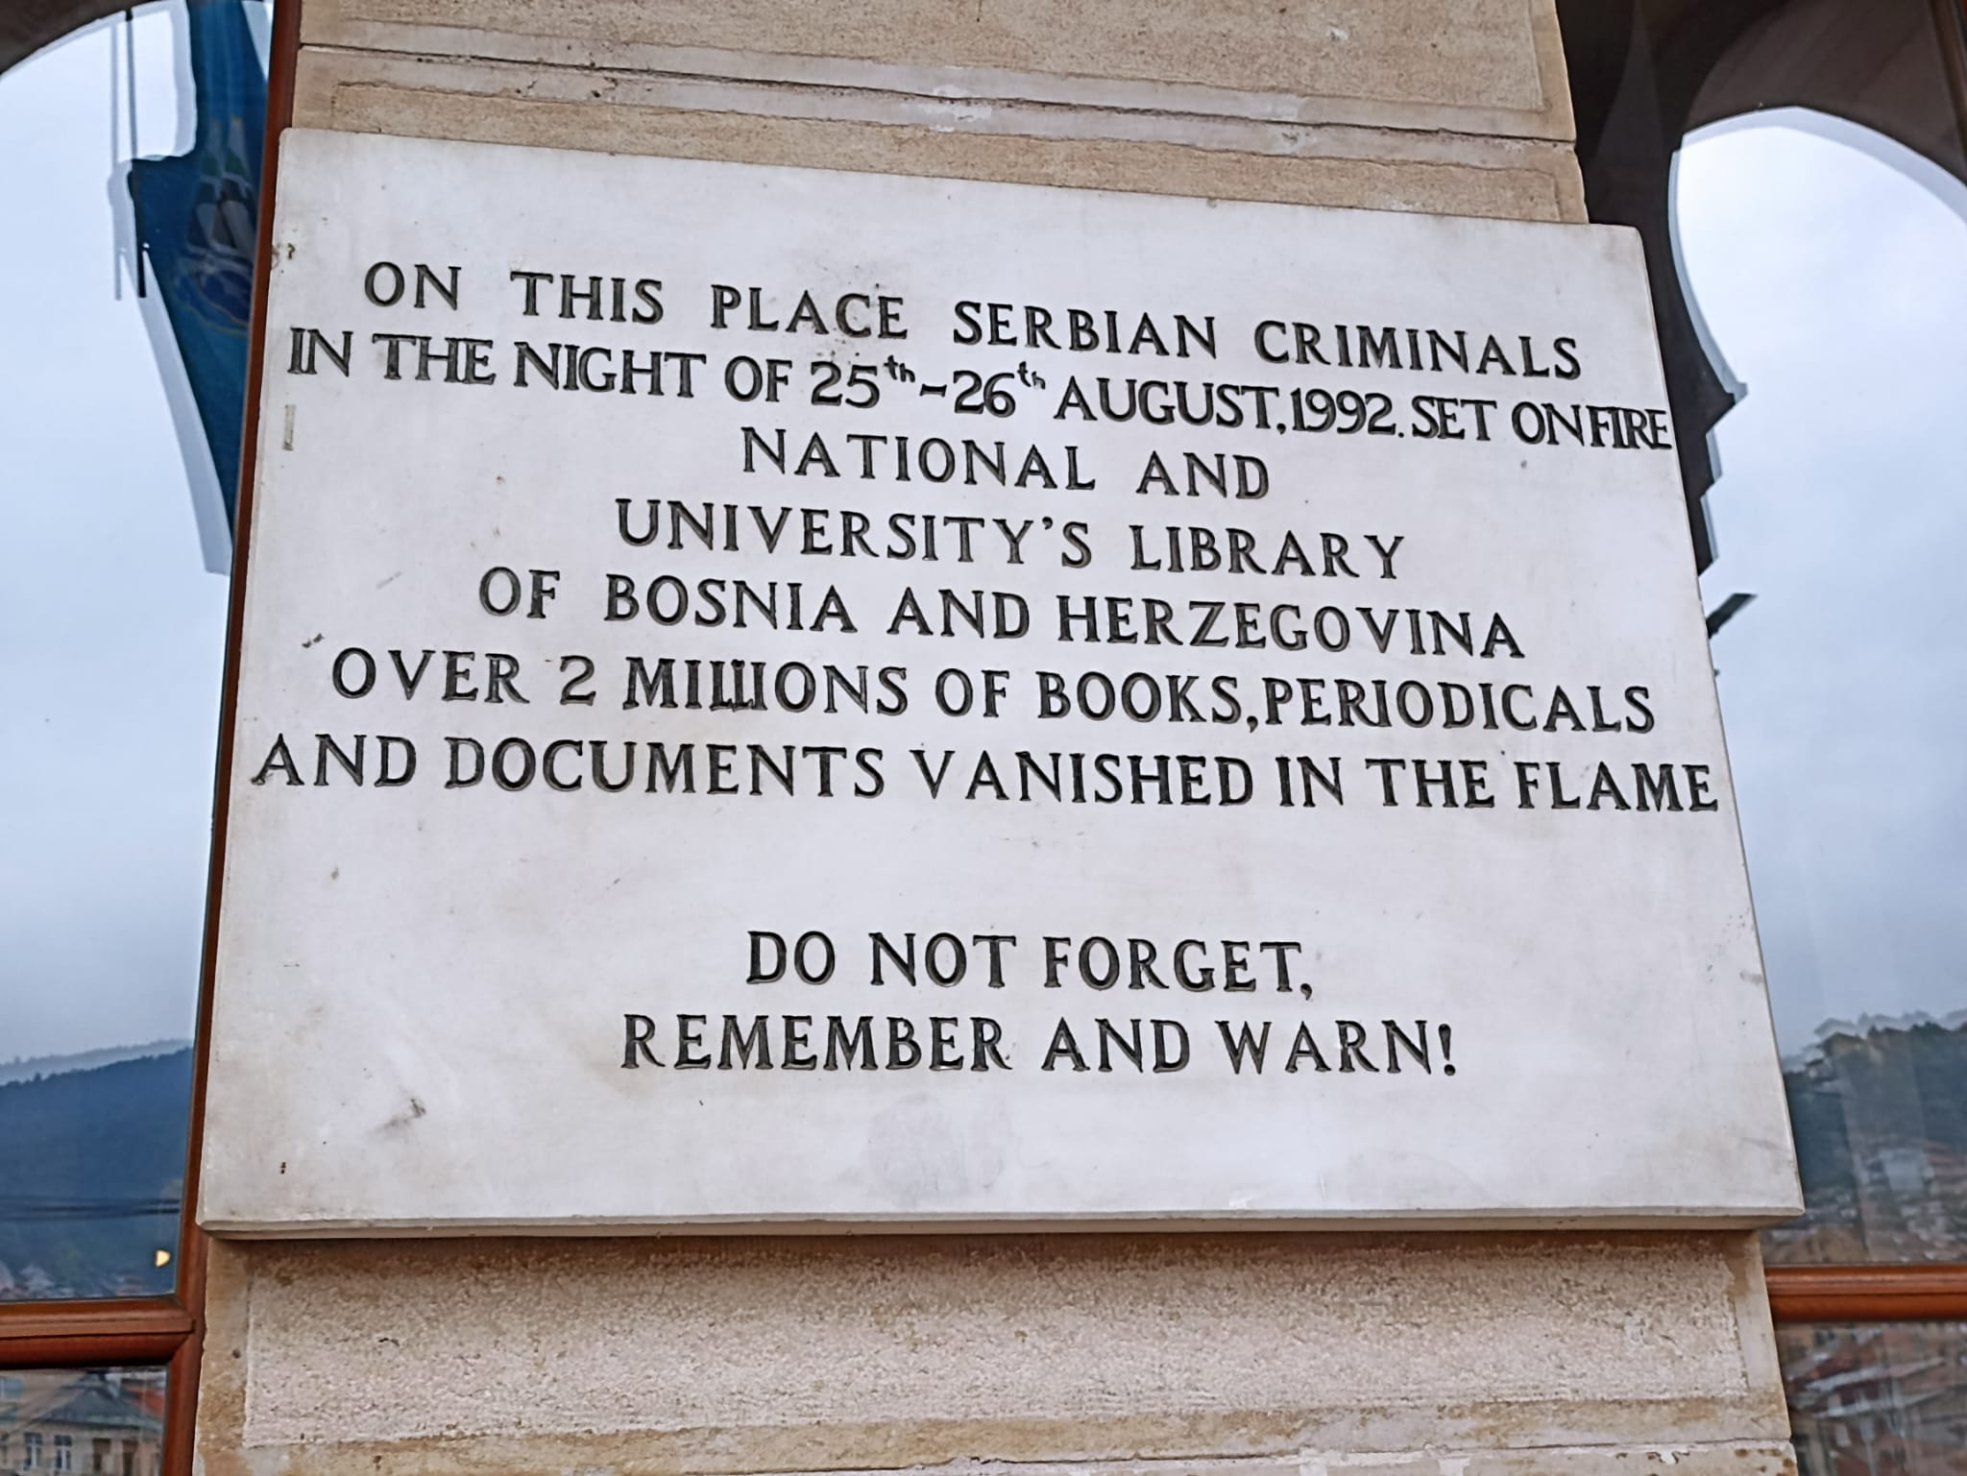

Slide 6
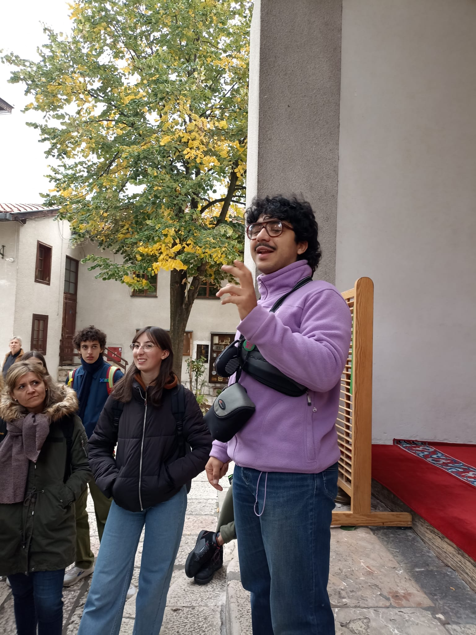
Chi ce ne parla
No, non una guida,
Pietro

Slide 7
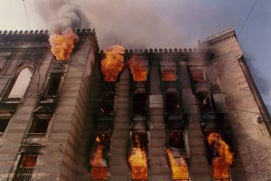
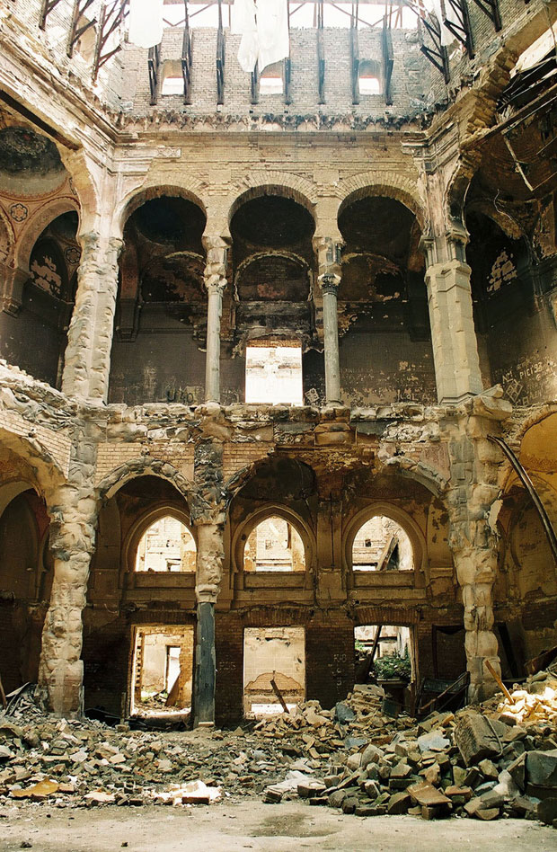
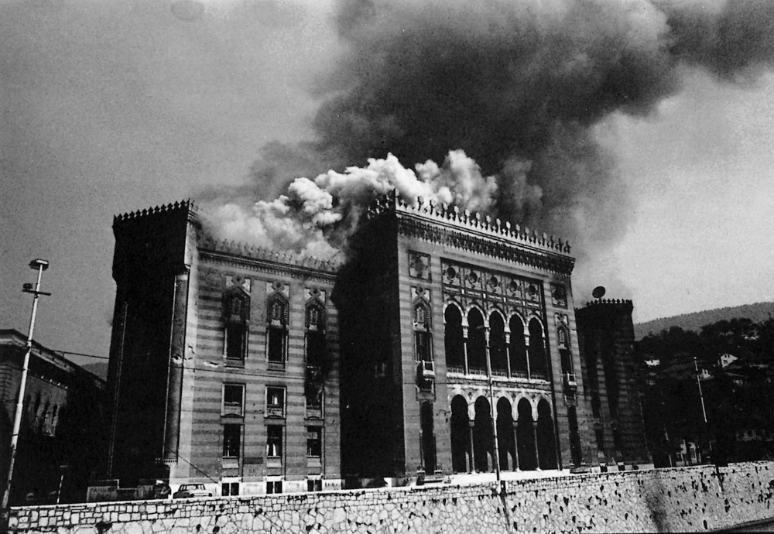

Slide 8
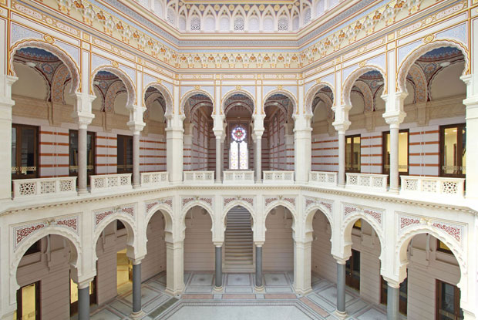
La biblioteca di Sarajevo oggi

Slide 9
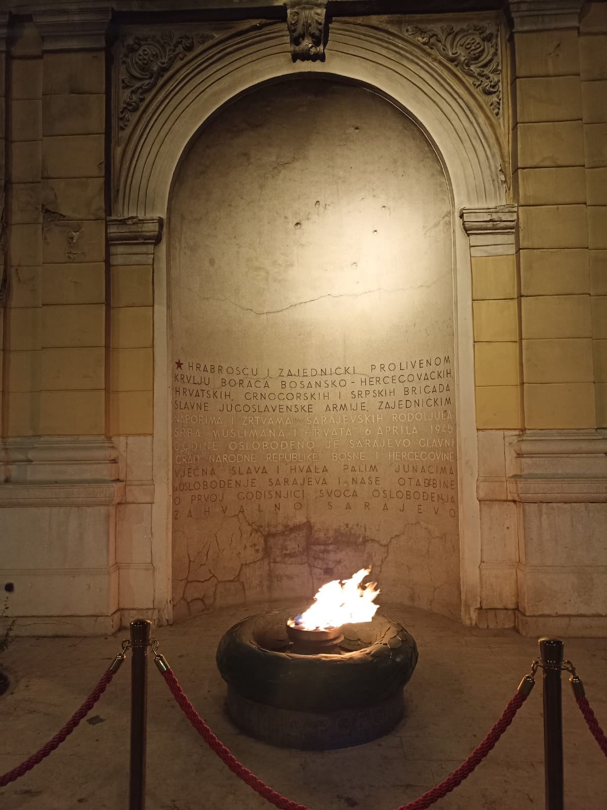
Fiamma eterna
Sarajevo
Memoriale delle vittime militari e civili della Seconda Guerra Mondiale

Slide 10
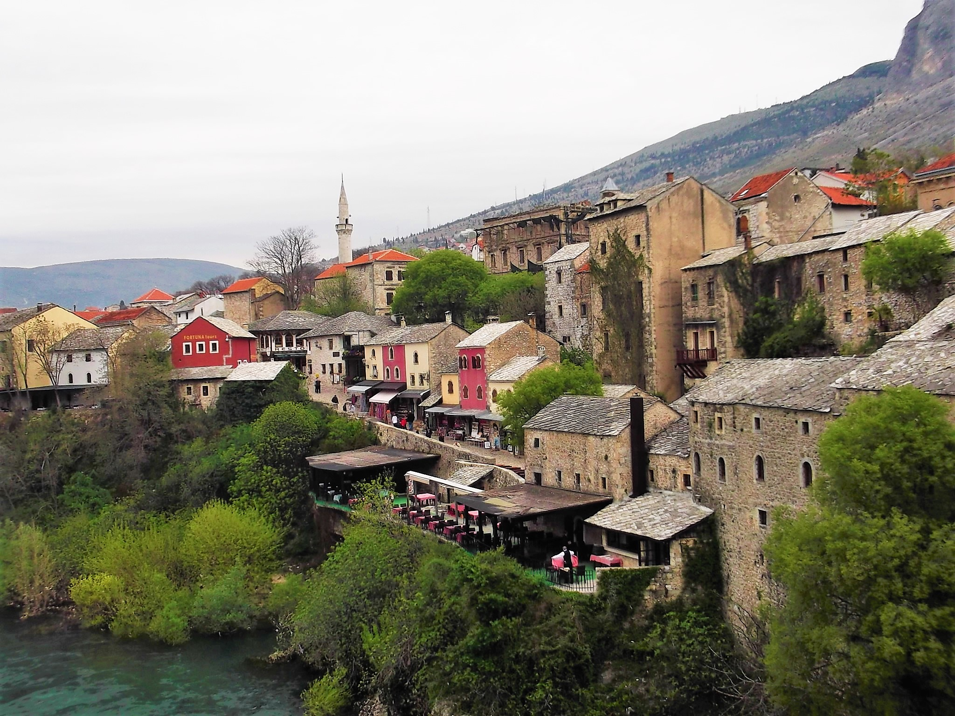
Mostar, città simbolo

Slide 11
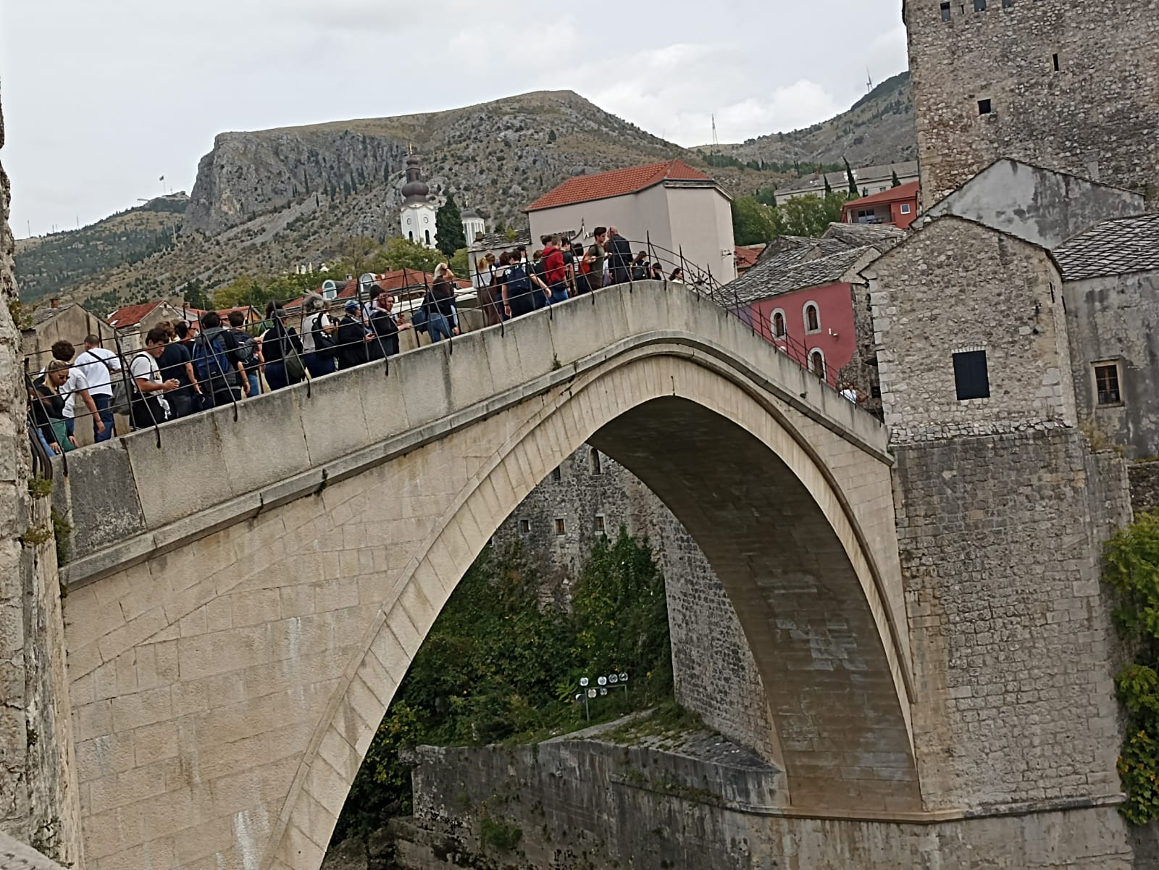

Slide 12
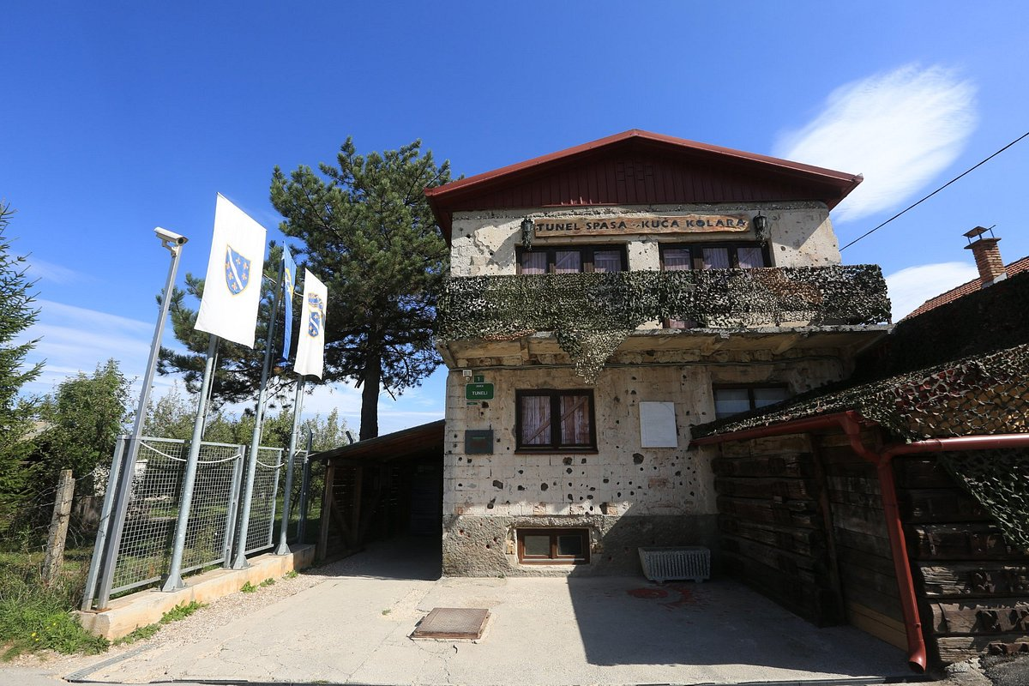
Casa Kolar – Sarajevo e il tunnel della speranza

Slide 13
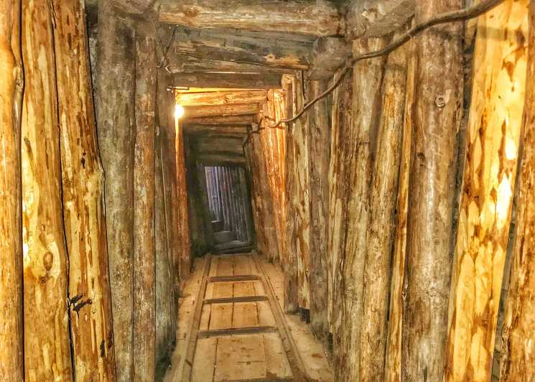
Per la gente di Sarajevo “il tunnel” è il simbolo del coraggio e della sopravvivenza.
lungo 760 metri, largo un metro e venti, alto un metro e mezzo.
Dal marzo al luglio 1993 più di duecento persone l’avevano scavato
Collegava le due parti libere della città, Dobrinja e Butmir

Slide 14
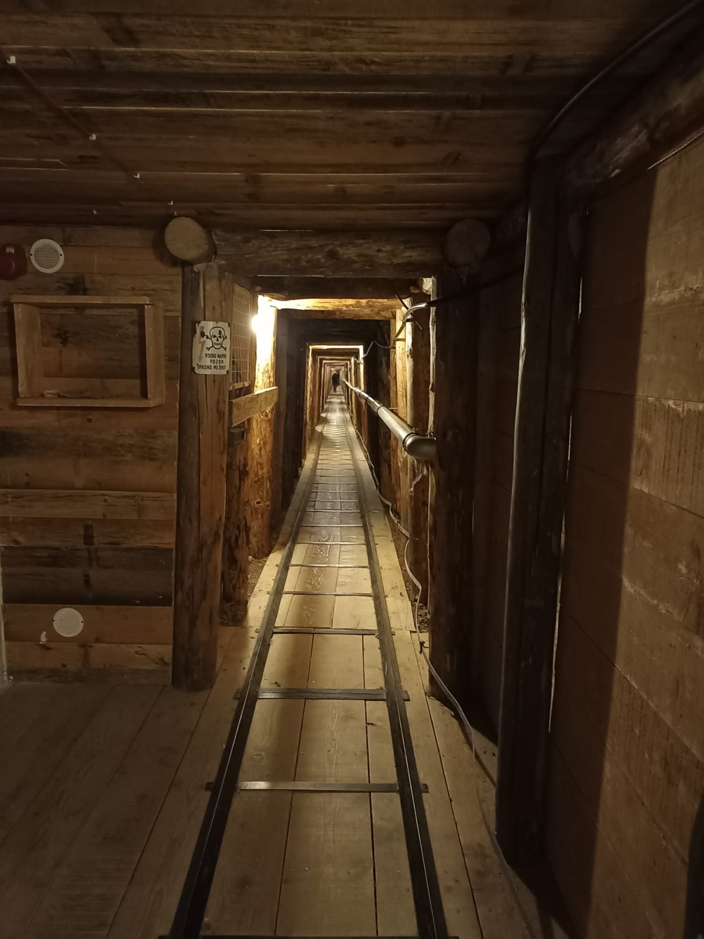

Slide 15
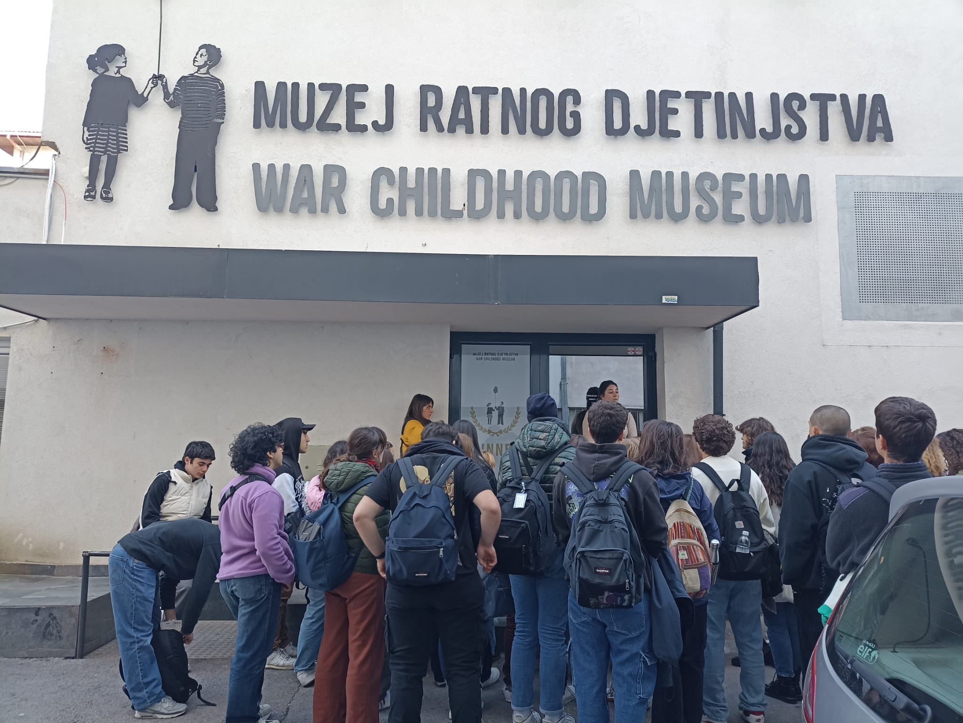

Slide 16
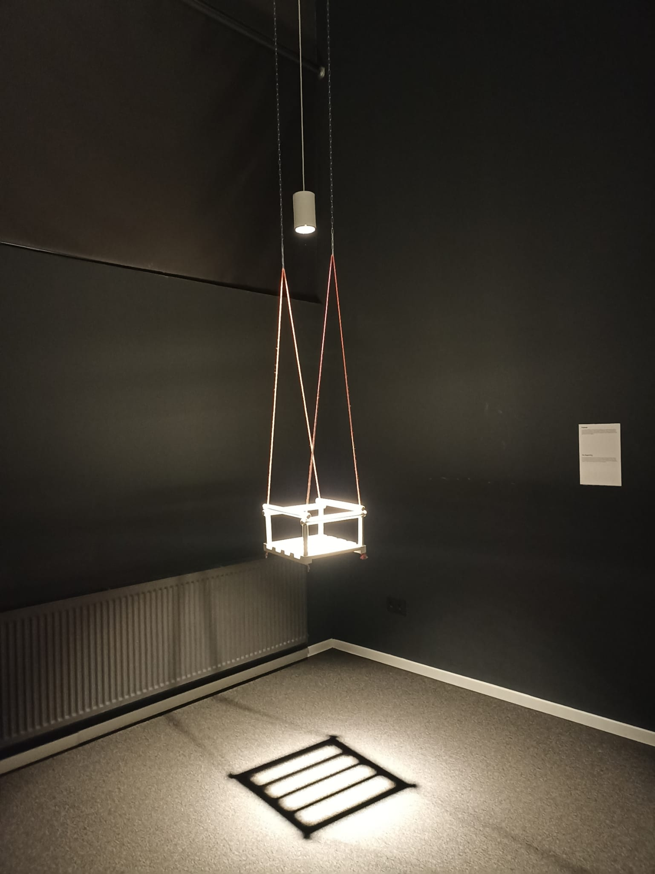
Museo dell’infanzia
di Sarajevo

Slide 17
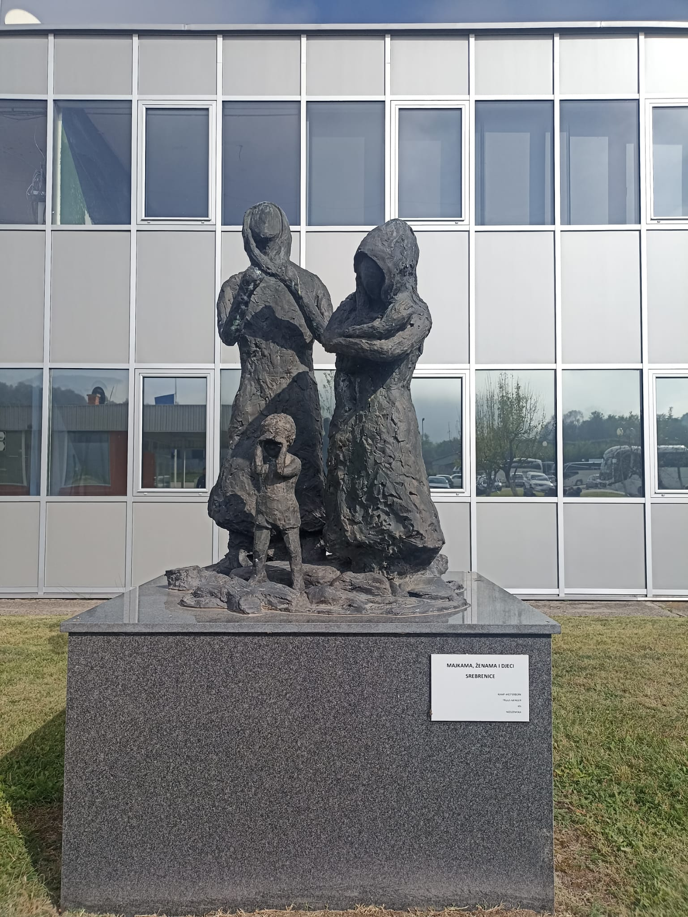
Majkama,
Zenama i Djeci=
Madri, Donne e
Bambini
Statua alla loro
Memoria di
Srebrenica
di Kamp Westerbork e
Truus Menger
Ikv (NL)

Slide 18
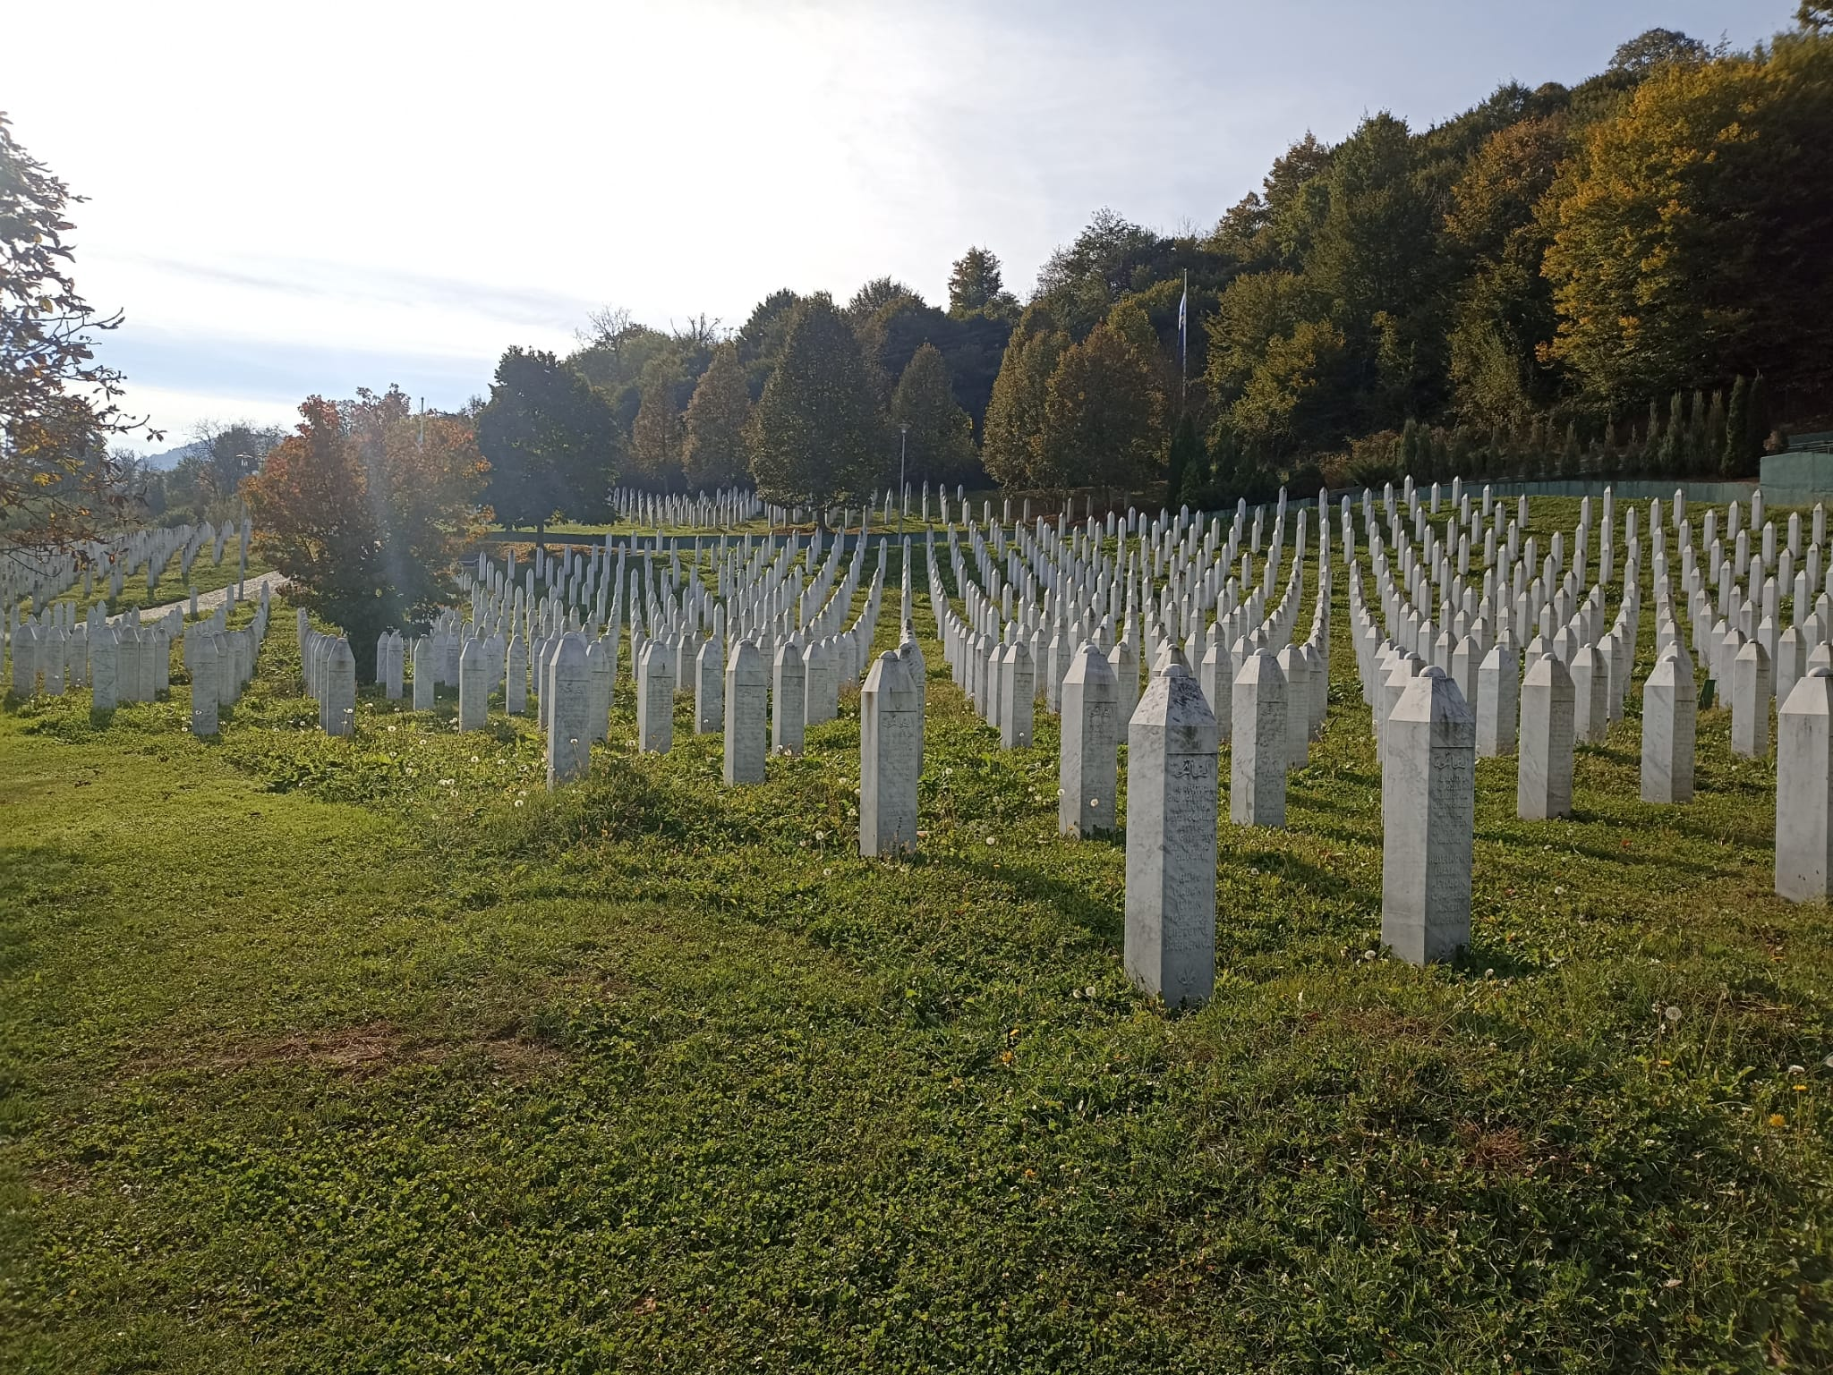
Srebrenica Memorial Center

Slide 19
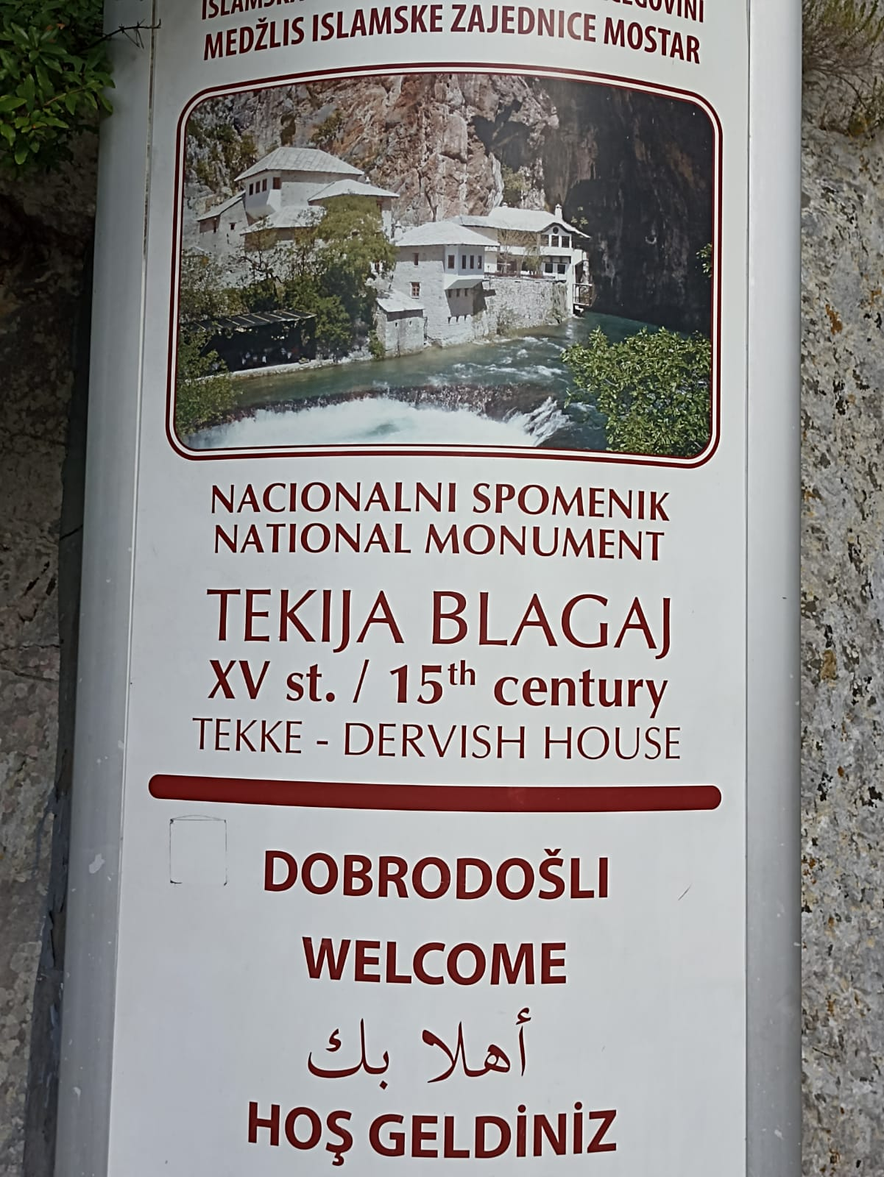

Slide 20
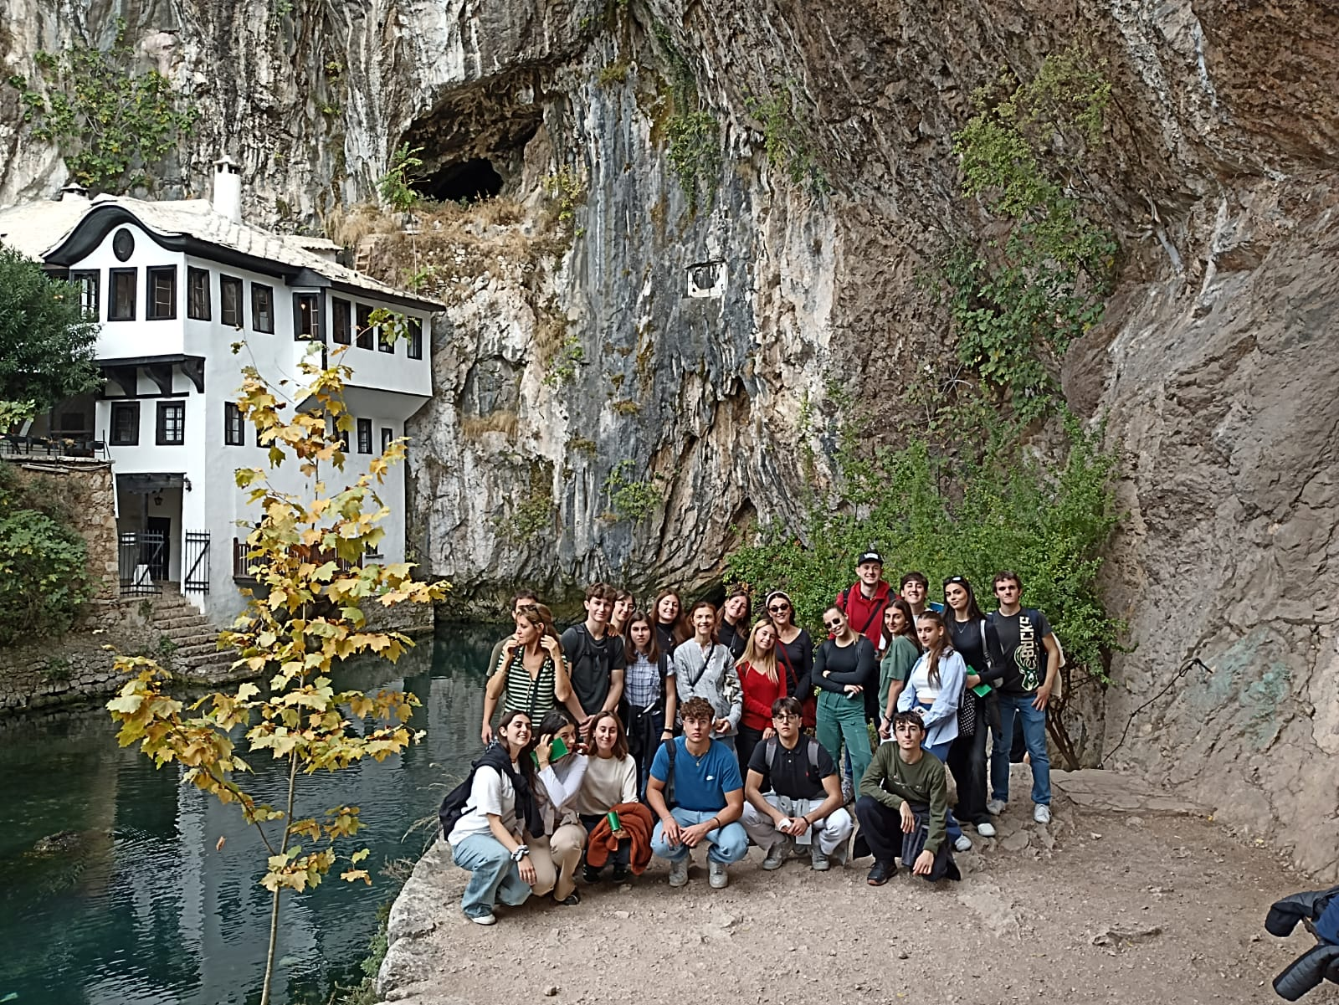
Blagaj Tekija Monastero Dervisci

Slide 21
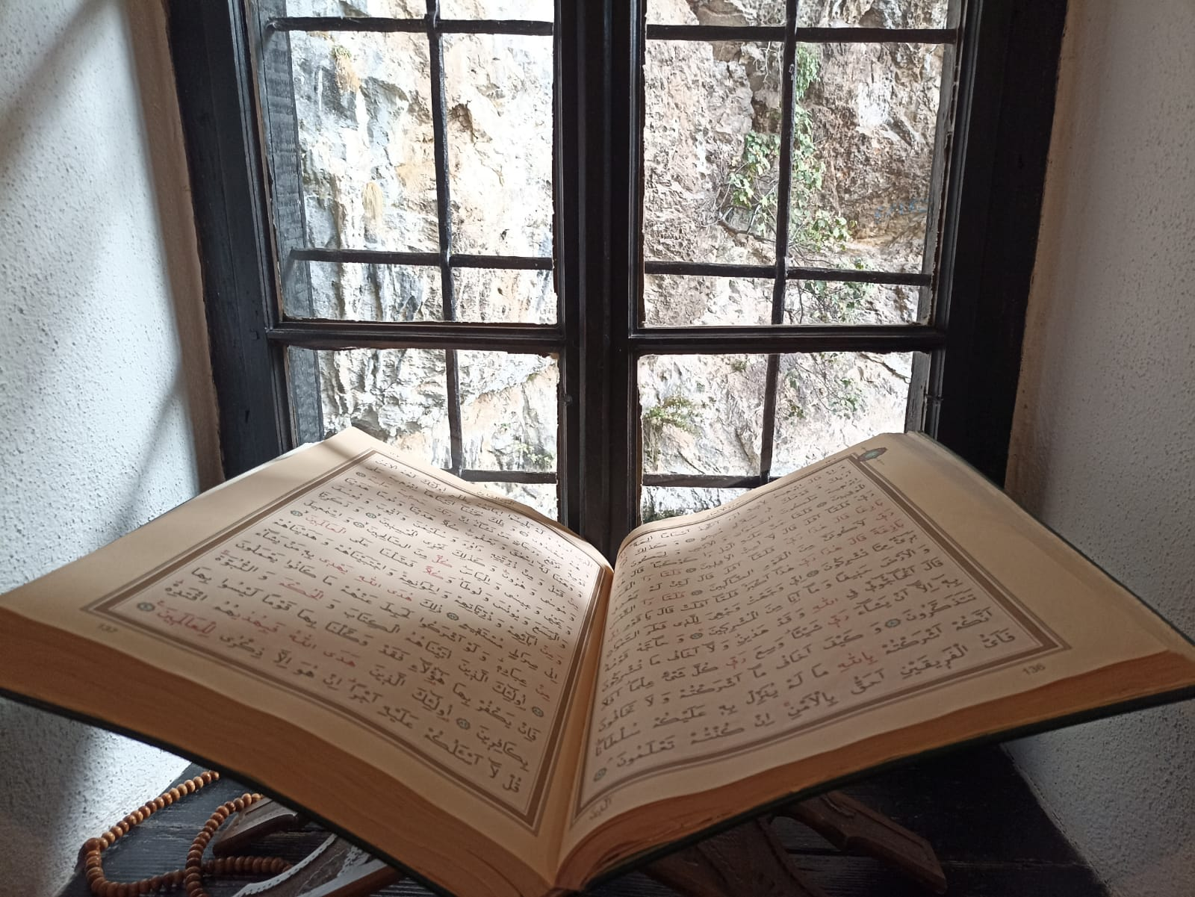

Slide 22
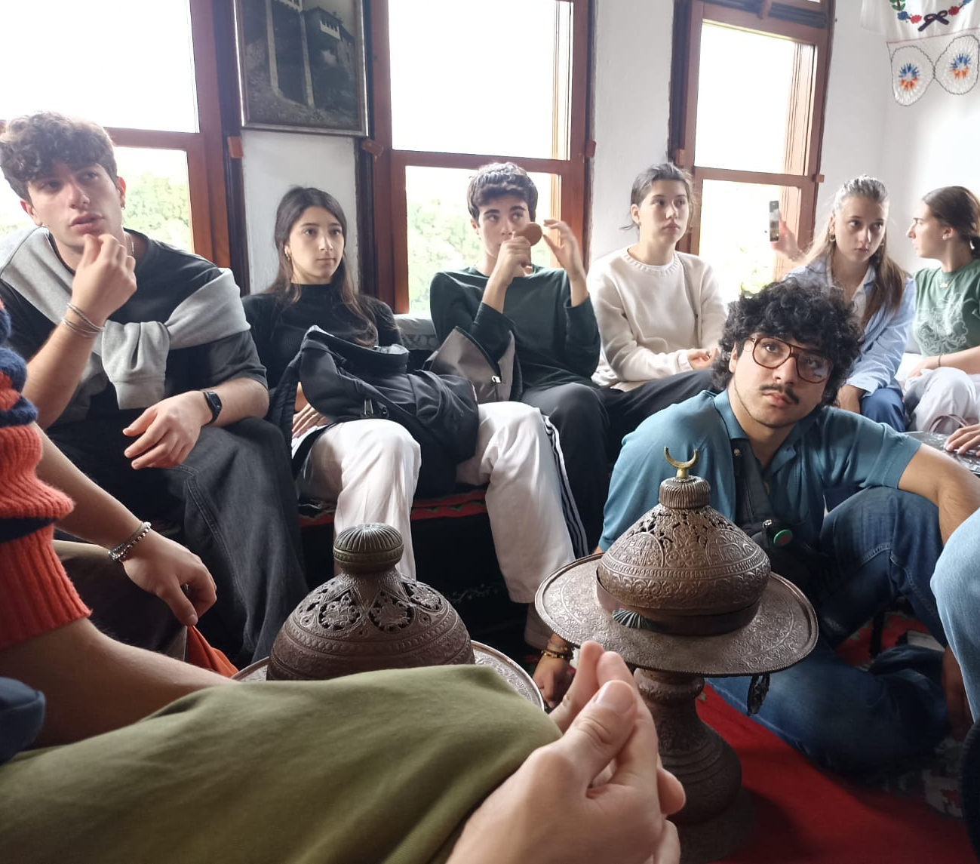

Slide 23
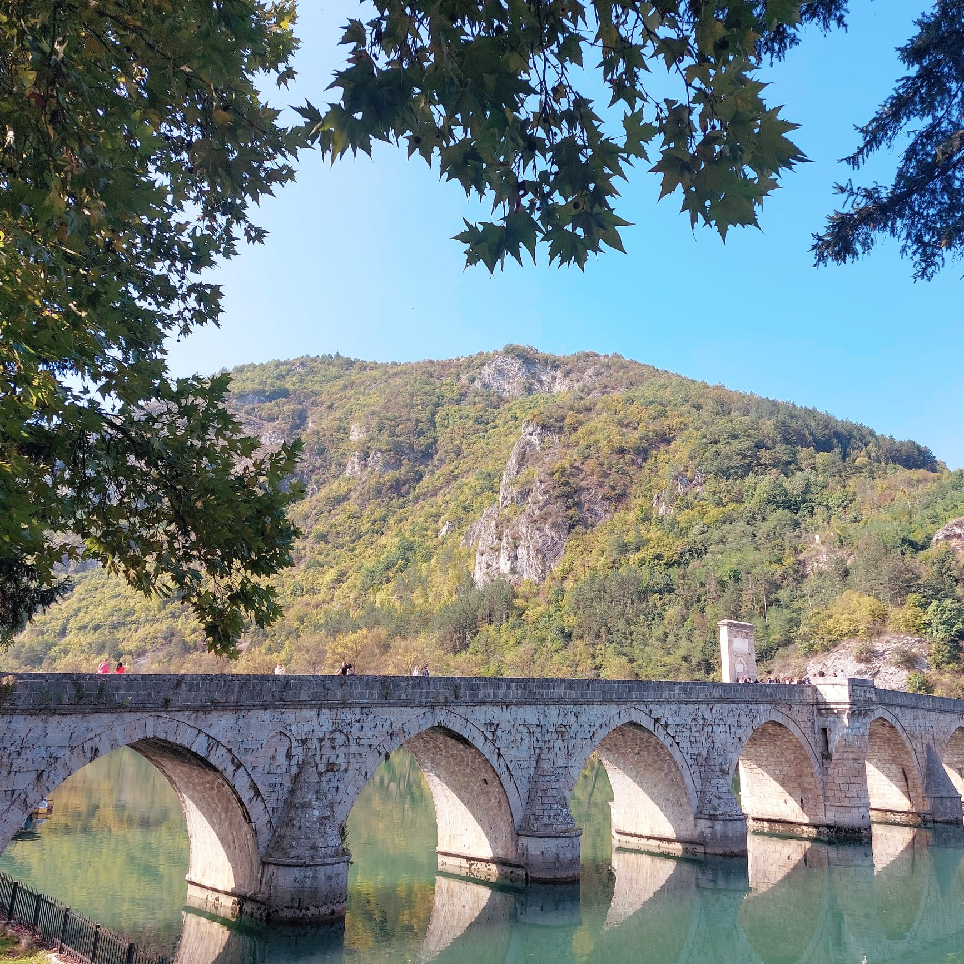
Durante la guerra
di Bosnia fu teatro
Di brutale massacro
ai danni della
popolazione civile
1882.
Oggi patrimonio
dell’UNESCO
La sua notorietà è
Legata al testo di Ivo
Andric Il ponte
sulla Drina (1945)
Visegrad Il ponte sulla Drina

Slide 24
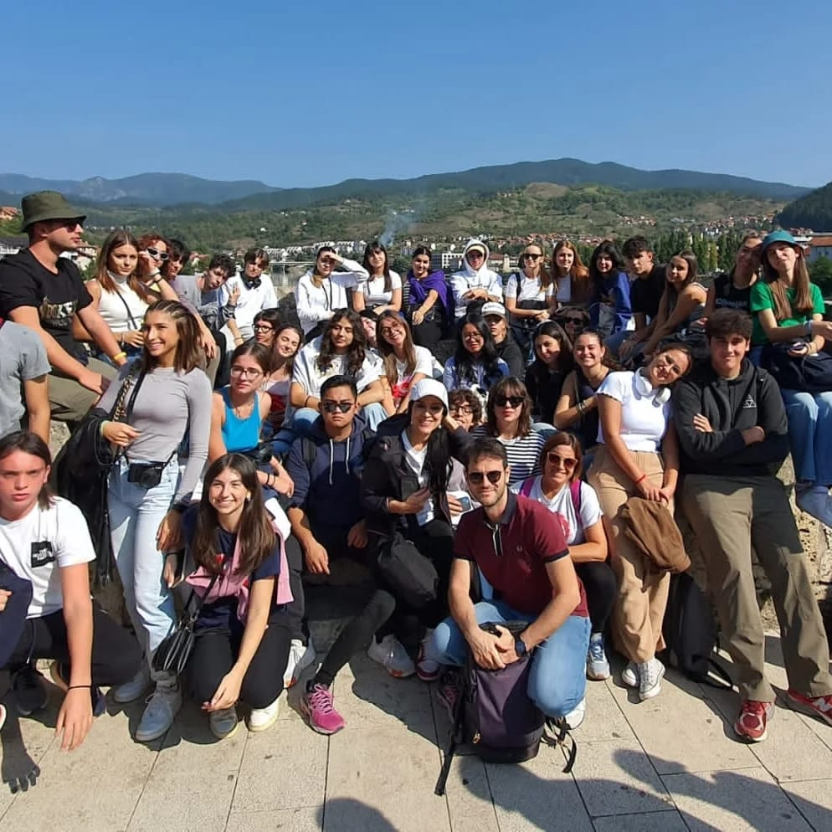
5E e 5G Linguistico a Visegrad

Slide 25
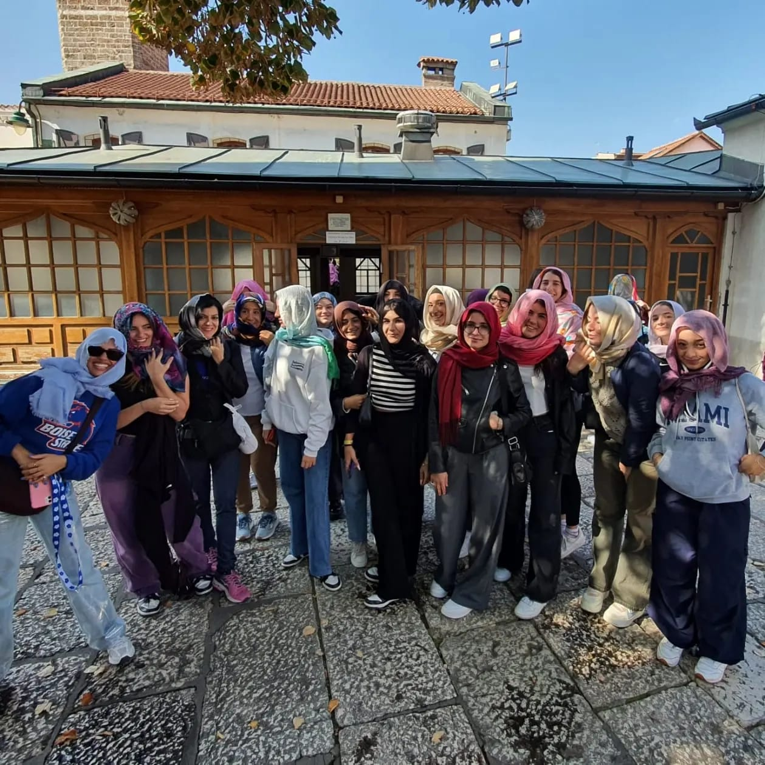
5E e 5G Linguistico a Sarajevo

Slide 26
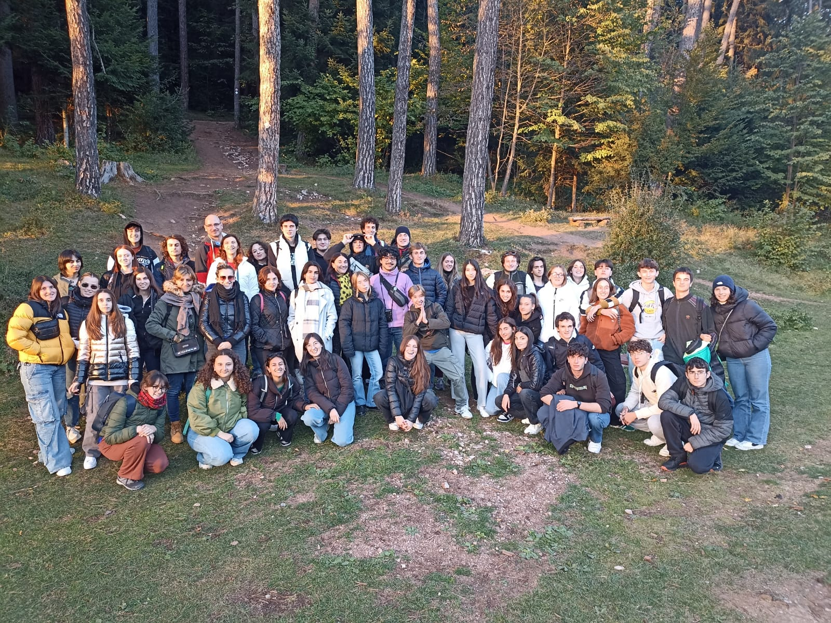
5B e 5D Classico a Sarajevo

Slide 27
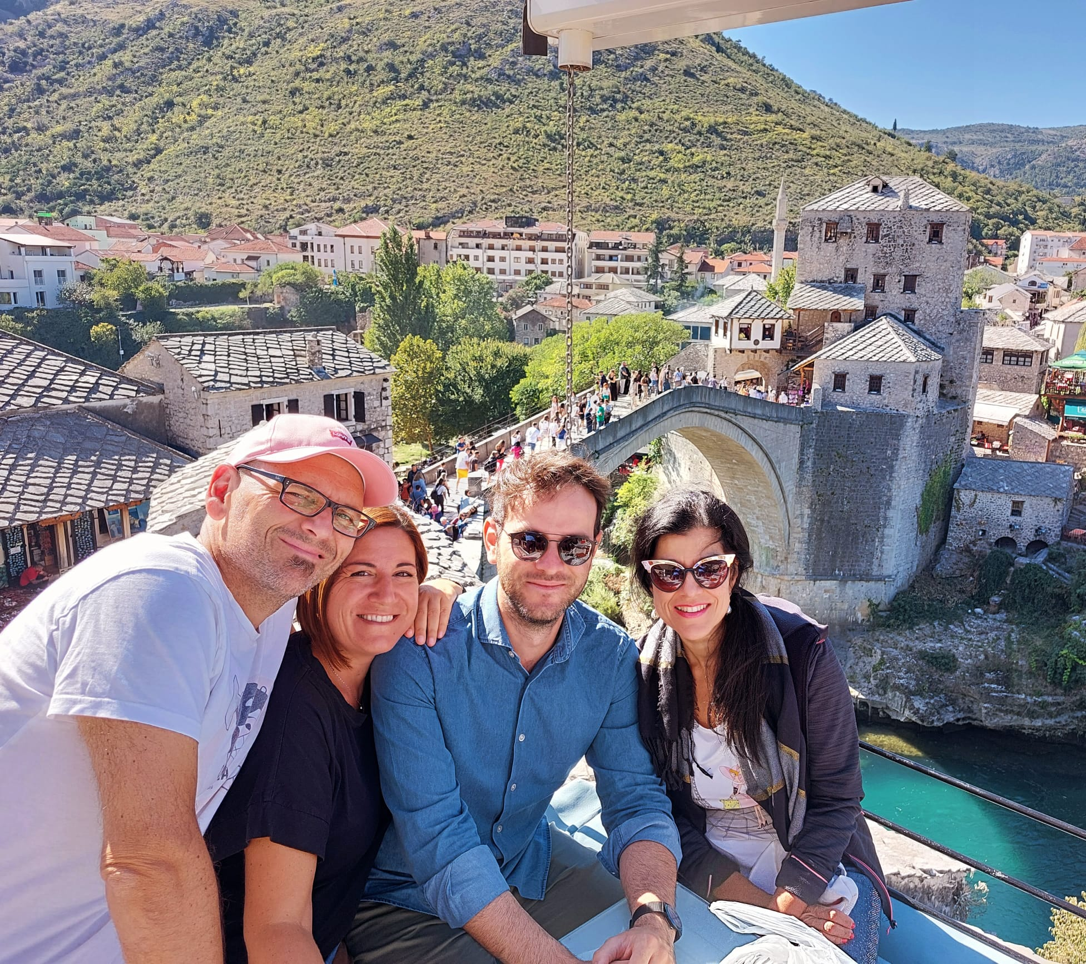
Gli accompagnatori
Quattro…

Slide 28
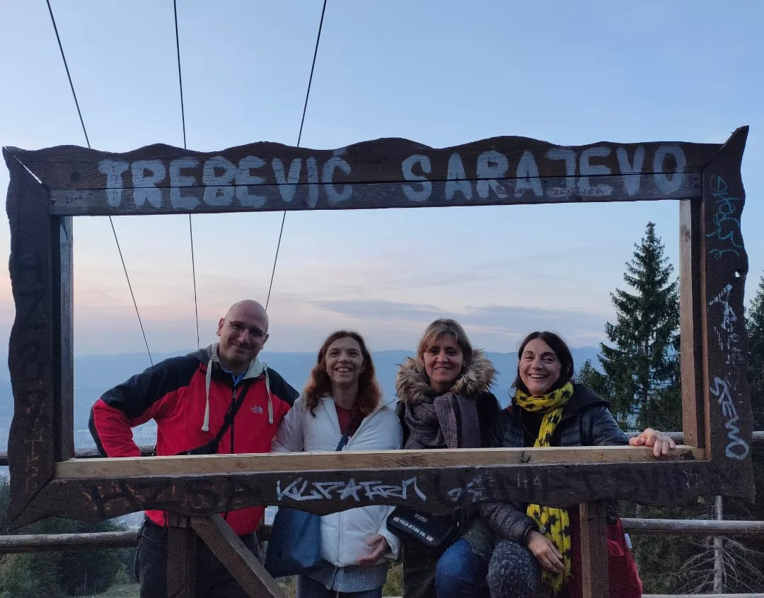
+ Quattro

Slide 29
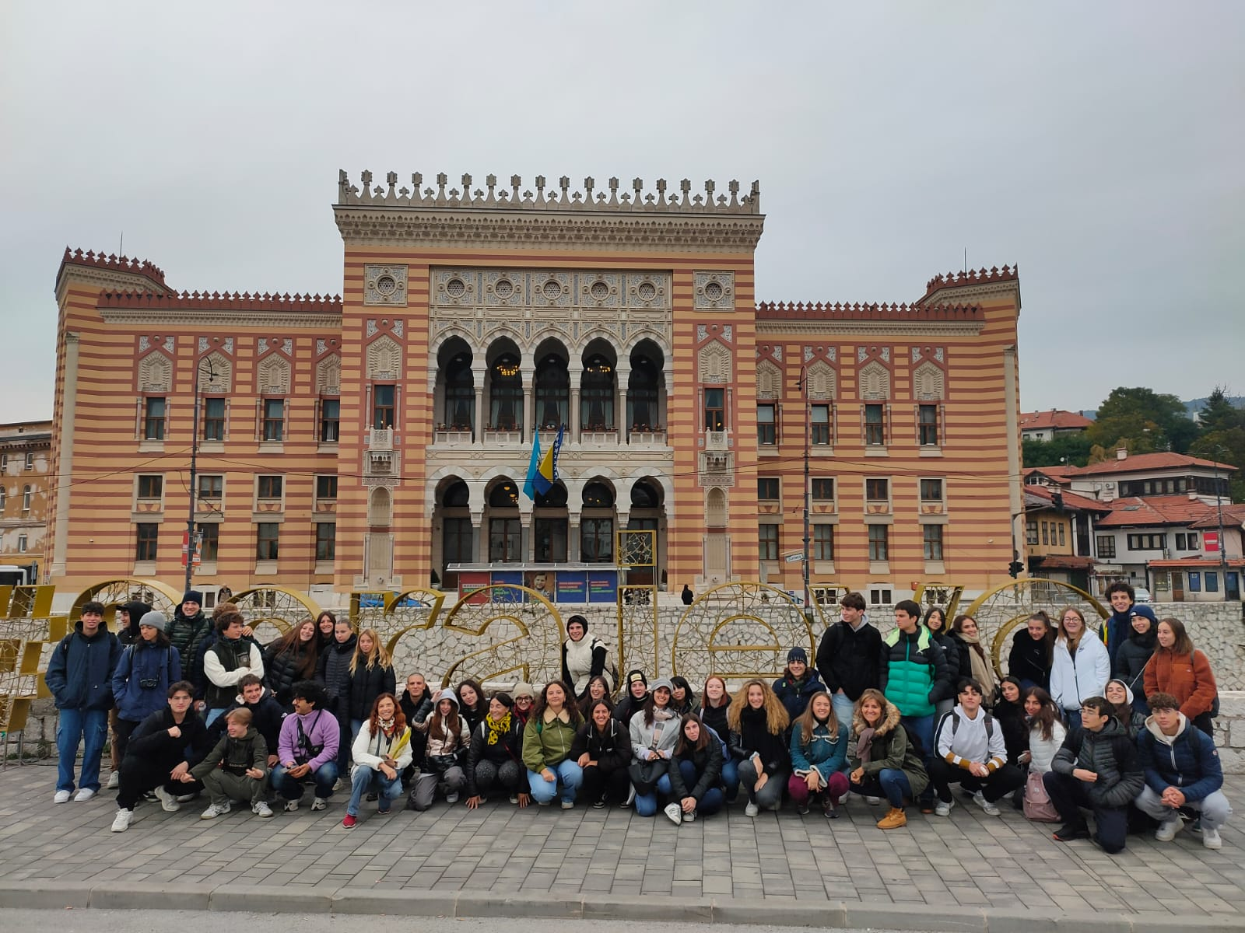
5B e 5D Classico a Sarajevo

Slide 30
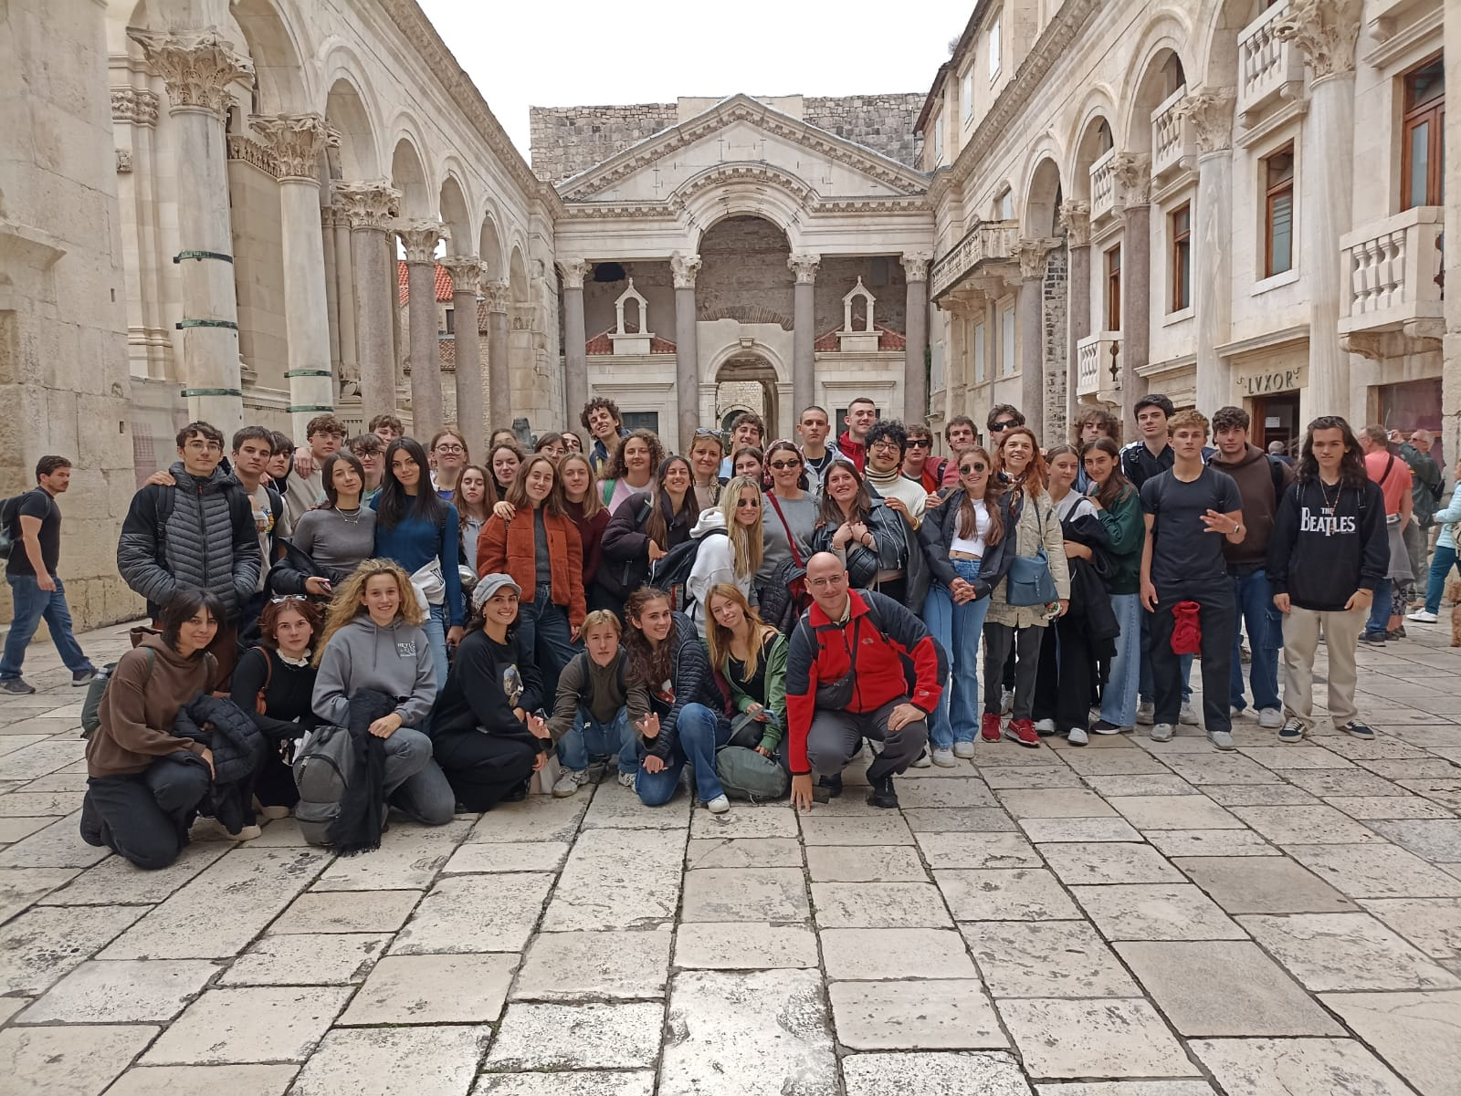
5B e 5D Classico a Spalato

Slide 31
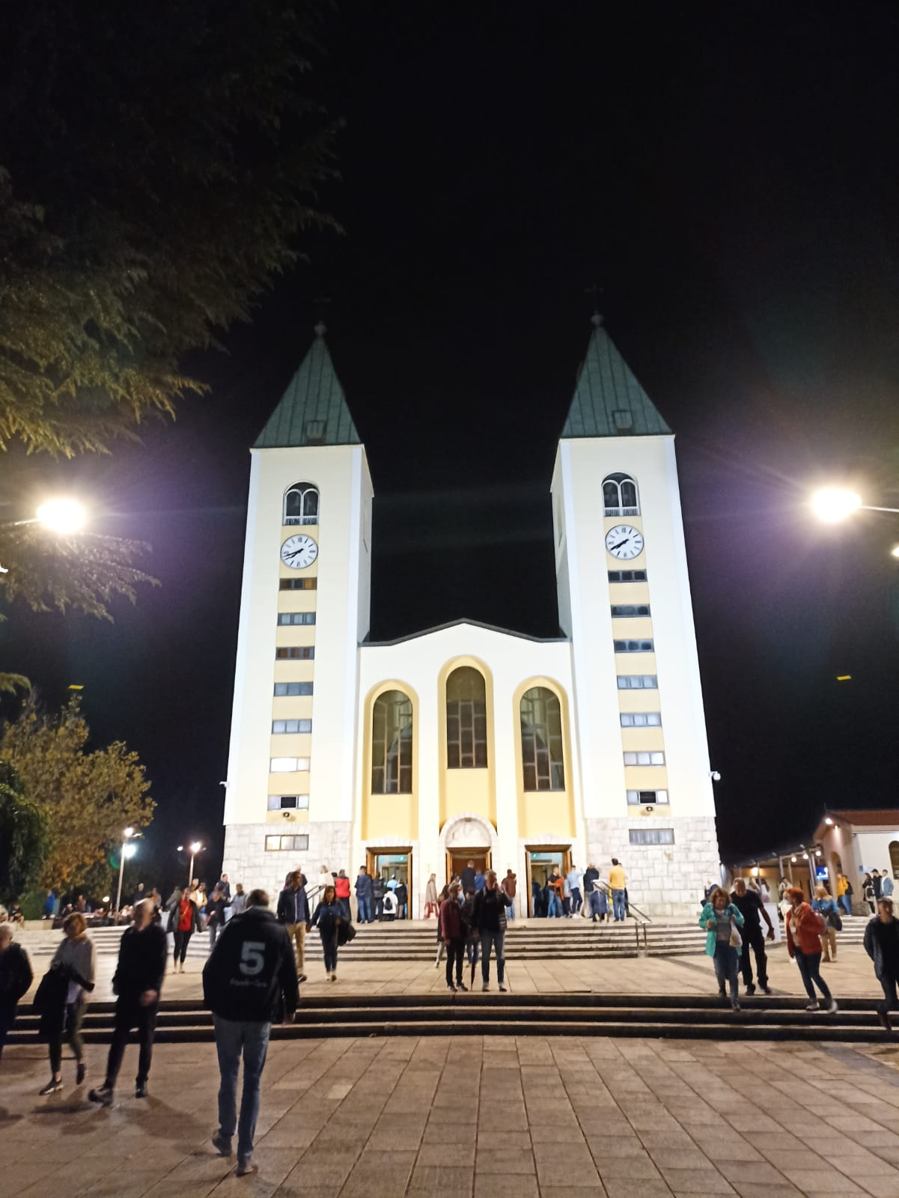
Medjugorje. Il luogo delle apparizioni della Regina della Pace

Slide 32
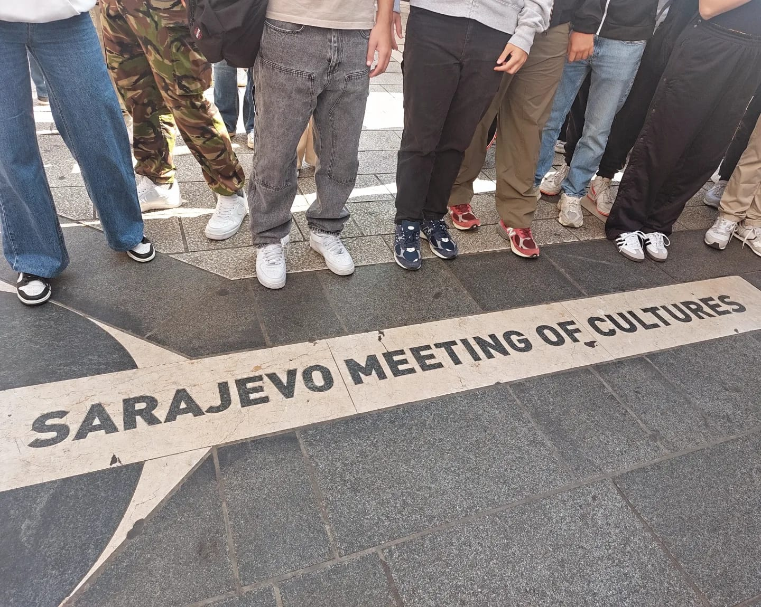

Slide 33
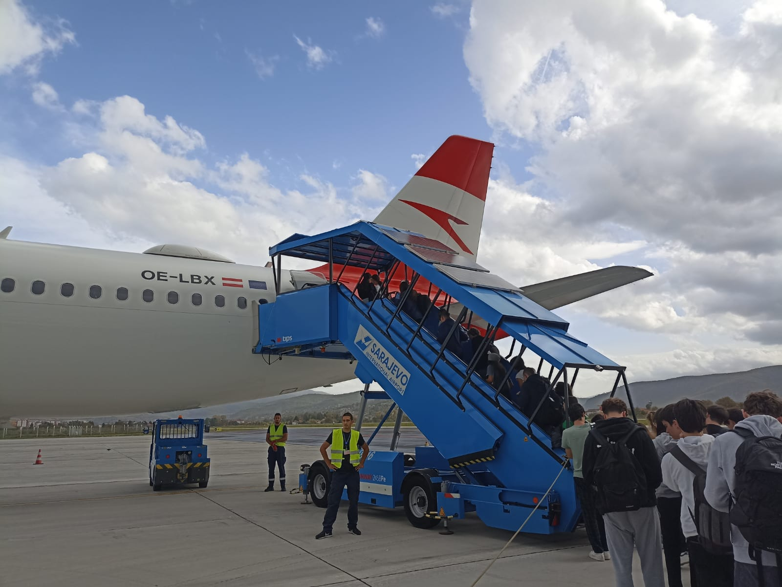

Slide 34
